Slide 1
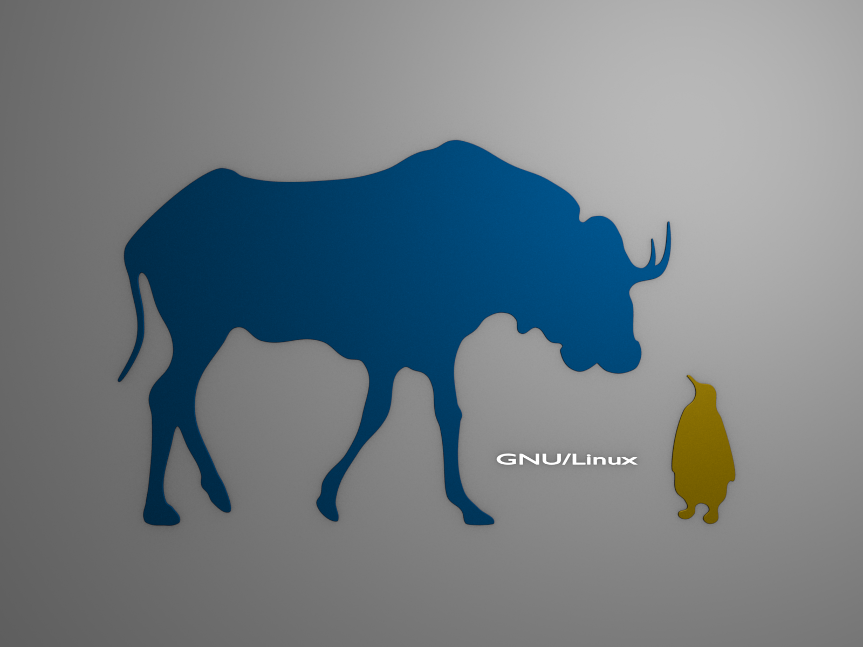
Mudando para o Software Livre sem complicação

Slide 2
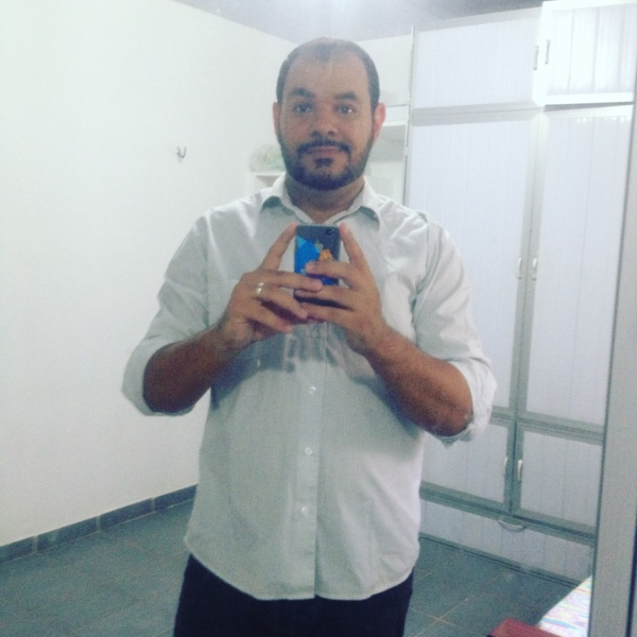
About Me :D
Trabalho com TI desde 2009;
Técnico em Informática (ETEBRAX);
Técnico em Informática para Internet(IMD/UFRN) – Concluindo em 2018;
Usuário Ubuntu e Debian;
Buscando entrar em BTI na UFRN;
Metas para 2018: ITIL, LPIC-1, Win7 ou Win10 :(

Slide 3
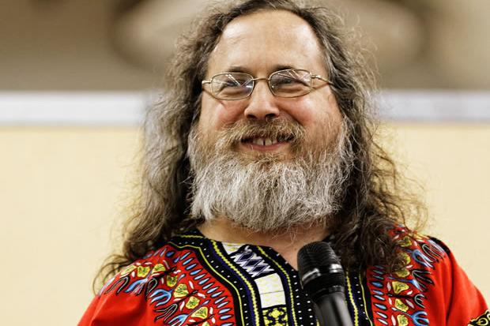
Pai do Software Livre
Richard Matthew Stallman(Richard Stallman ou simplesmente “RMS”), nascido em Nova York no ano de 1953, fundador do movimento Software Livre, do projeto GNU(Gnu is not UNIX) e da FSF(Free Software Foundation), é um aclamado programador e Hacker formado em Física pela Universidade de Harvard e também é um ativista político que defende o Software Livre e luta contra a patente de softwares e a expansão da lei de Copyright. Atualmente vive palestrando em inúmeros países e propagando a idéia de que todo Software deve ser livre.

Slide 4
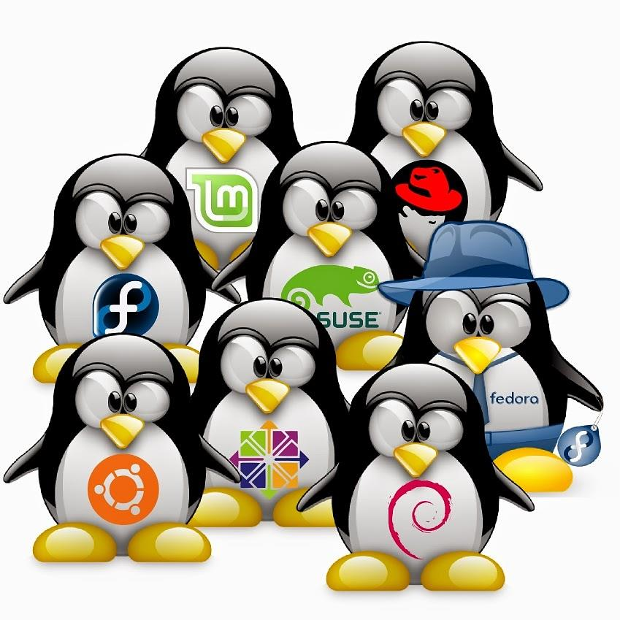
O que é Software Livre?
Software Livre é uma expressão utilizada para designar qualquer programa que possa ser EXECUTADO, COPIADO, ESTUDADO, MODIFICADO E REDISTRIBUÍDO pelos usuários gratuitamente. Os usuários possuem livre acesso ao código-fonte do software e podem fazer alterações conforme suas necessidades.
A filosofia de Software Livre leva em conta a liberdade de expressão e não o lucro em si, e leva em consideração que um software só se torna livre quando atende os quatro tipos de liberdade para os usuários.
Notes:
<número>

Slide 5
4 Tipos de Liberdade
A liberdade de executar o programa, para qualquer propósito;
A liberdade de estudar o programa, e adaptá-lo para as suas necessidades;
A liberdade de redistribuir cópias do programa de modo que você possa ajudar ao seu próximo;
A liberdade de modificar(aperfeiçoar) o programa e distribuir essas modificações, de modo que toda a comunidade se beneficie.
Notes:
<número>

Slide 6
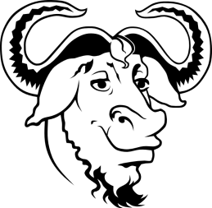


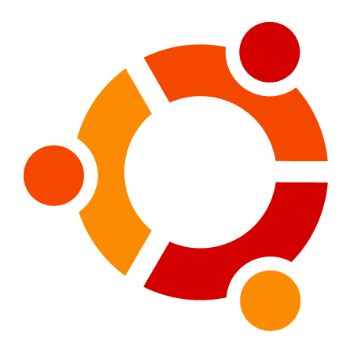

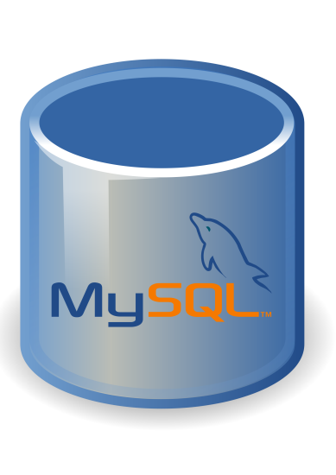


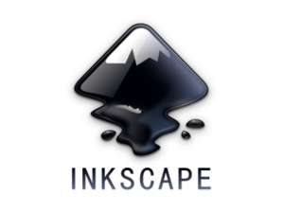

Exemplos de Softwares Livres :D

Slide 7
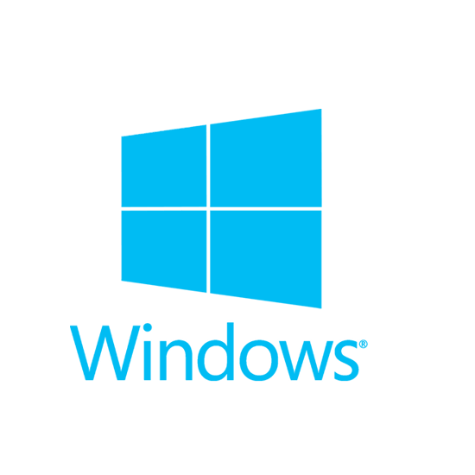
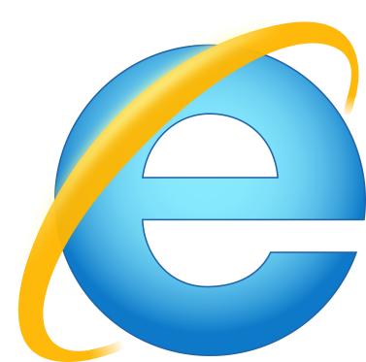
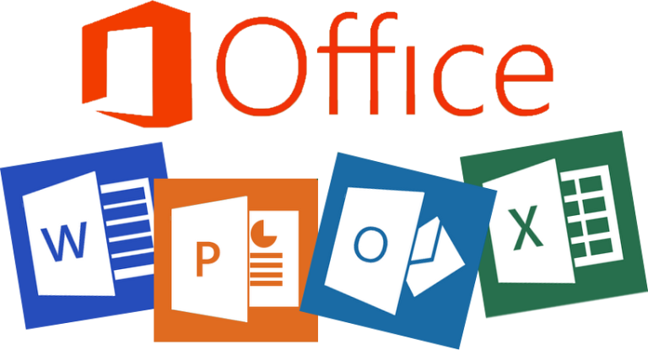
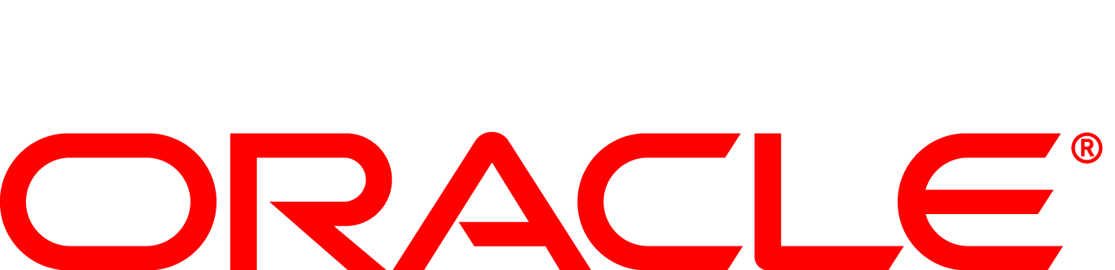
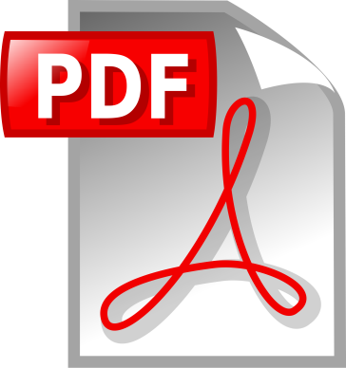
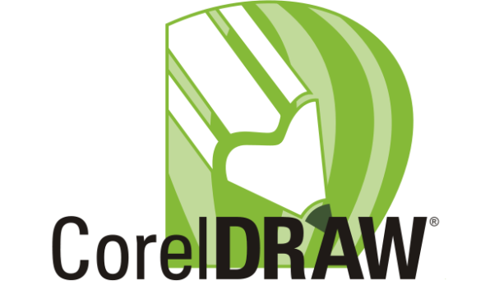
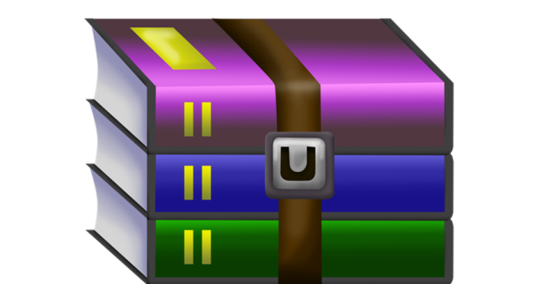
Software Proprietário :(

Slide 8
Vantagens e Desvantagens do SL
Vantagens:
Baixo Custo por não se pagar licença de software;
Ser totalmente configurável;
Ter autonomia para modificar e redistribuir da sua maneira;
Possuir uma maior segurança.
Desvantagens:
Instalação complicada – Dependendo do nível do usuário;
Interfaces pouco intuitivas;
Funcionalidades limitadas;
Resistência do usuário por não ter a mesma interface do “Padrão Windows”.

Slide 9




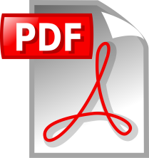


Alguns programas substituíveis

Slide 10
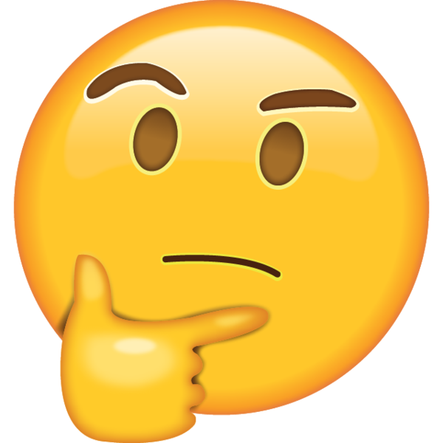
Dúvidas?

Slide 11
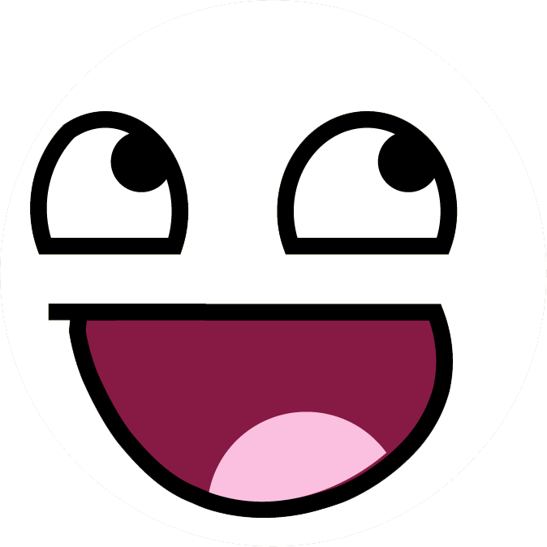
Muito Grato!!!

Slide 12
Contatos:
Facebook: Diógenes Dantas
Instagram: diogenesemmanuel
E-mail: diogenesemmanuel@gmail.com
Whatts: (84) 98802-4775

